Slide 1
Ex-post hodnotenie NSRR 2007–2013
Účel a predmet hodnotenia

Slide 2
Andrej Chudý

Slide 3
Hodnotenie vzniklo v prostredí politiky orientovanej na výsledky, intenzívnej spolupráce krajín V4+4 a v zhode s cieľom transparentnosti a efektívneho prístupu ÚPPVII

Slide 4

Využitie hodnotenia
Zmapovanie konečného stavu NSRR poskytlo prehľad základných výstupov a výsledkov, ktoré poslúžia nie len ako dôležité údaje pre následné analýzy, ale budú tvoriť aj informačnú základňu na účely informovanosti a publicity.
Hodnotenie využilo a odskúšalo diapazón metód na zodpovedanie položených hodnotiacich otázok.
Základ pre prípravu programového obdobia post 2020

Slide 5
Predmet hodnotenia
NSRR sa v rámci podpory intervencií zo ŠF a KF v programovom období 2007 – 2013 zameriaval na tri strategické priority
infraštruktúra a regionálna dostupnosť
vedomostná ekonomika
ľudské zdroje

Slide 6
Tematické členenie podpory
Témy podpory boli členené v súlade s 86 kategóriami výdavkov do 17 hlavných tém/oblastí. Témy sú zoskupené do deviatich hlavných okruhov.
Výskum a technický rozvoj, inovácie a podnikanie
Energetika
Ochrana životného prostredia a predchádzanie rizikám
Doprava
Informačná spoločnosť
Vzdelávanie a ľudský kapitál
Investície do sociálnej infraštruktúry
Zlepšovanie prístupu k zamestnaniu
Zlepšenie sociálneho začlenenia znevýhodnených osôb

Slide 7
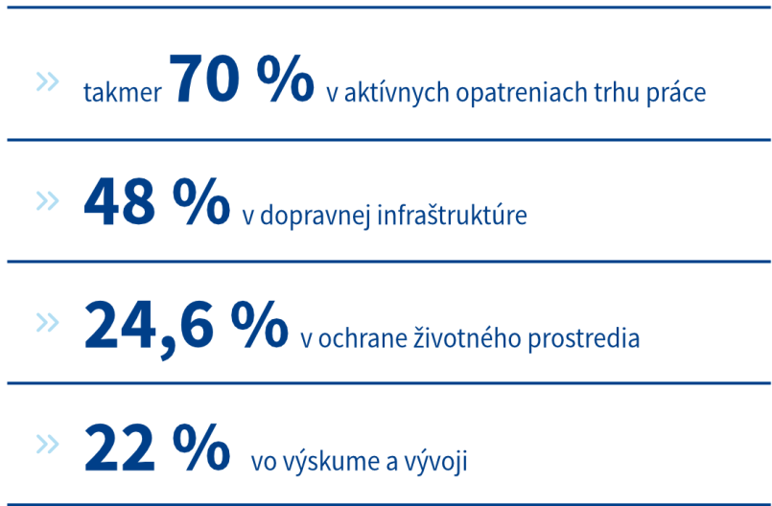
Štyri hodnotené oblasti
Výdavky ŠF a KF mali v jednotlivých témach podpory rozdielnu váhu. Súčasne podiel týchto zdrojov predstavoval v absolútnej hodnote výrazne rozdielne sumy. Na základe týchto kritérií (podiel ŠF a KF zdrojov na celkových verejných výdavkoch a ich výška) boli vyselektované aj oblasti intervencie, ktoré boli predmetom detailnejšieho hodnotenia v druhej fáze.

